Slide 1
Presente e futuro dell'Intelligenza Artificiale

Slide 2





I nostri sponsor
IT GLOBAL SERVICE
Soluzioni Informatiche

Slide 3

Trasforma il tuo dispositivo con l'Intelligenza Artificiale
Marco Parenzan

Slide 4
«Una storia IoT, industriale, non molto diversa da casa tua con Alexa e HomeAutomation»
Marco Parenzan

Slide 5

Abstract
Quando parliamo di AI Agent e di RAG, parliamo praticamente sempre di documenti e di database.
Ma nel mondo industriale, magari, grazie ad un Agente AI, vorremmo dialogare con il mondo OT e magari con una automazione...

Slide 6
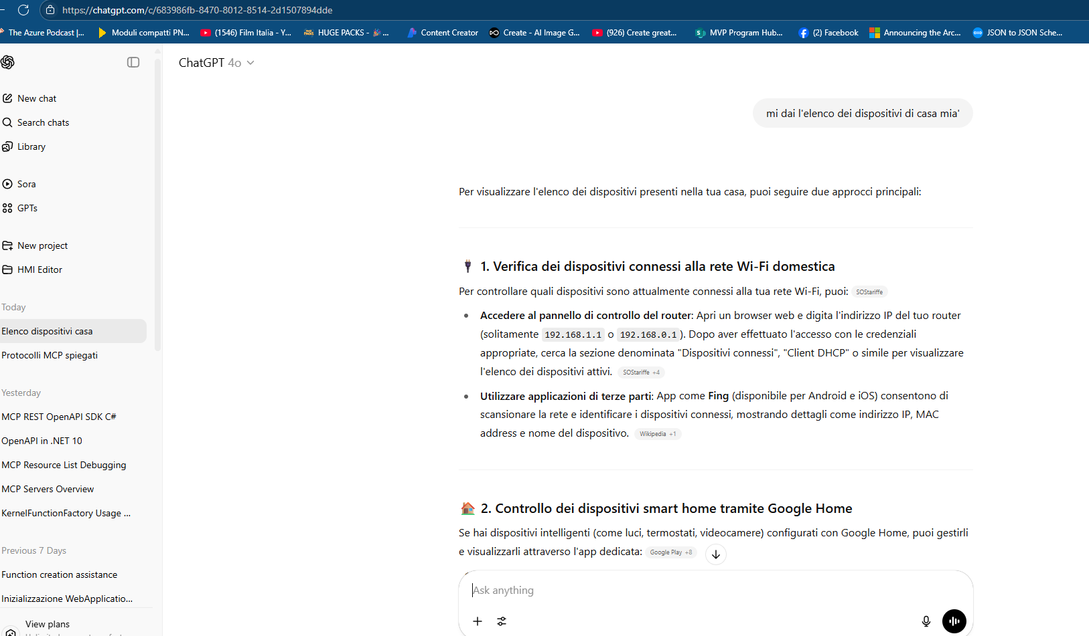
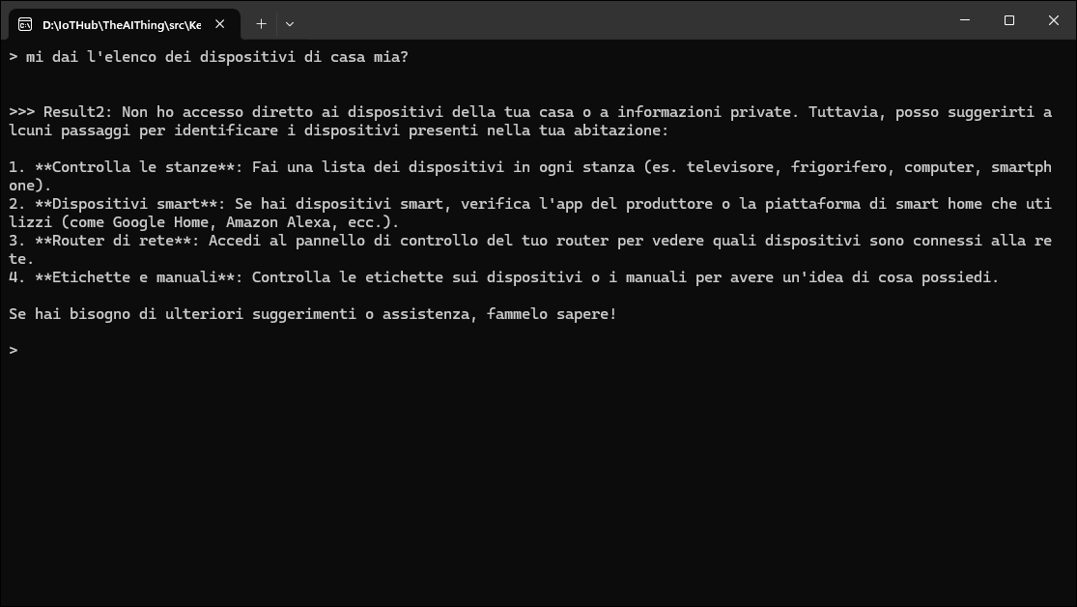

Slide 7
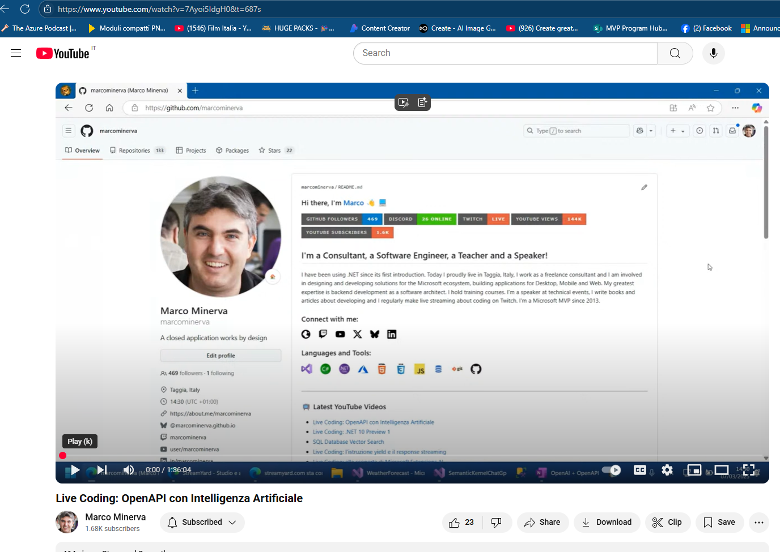
Disclaimer!
«Ciao! Ci vediamo stasera! Volevo farti "ridere". Stavo lavorando adesso sulle slides e volevo far riferimento a un tuo video su OpenAPI...bene: scopro che la sessione che ho preparato si sovrappone esattamente su questo video https://www.youtube.com/watch?v=7Ayoi5IdgH0&t=687s ...che non avevo visto!!!! Ho fatto esattamente lo stesso ragionamento!»

Slide 8
Trasforma il tuo dispositivo con l'Intelligenza Artificiale
...nel mondo industriale...

Slide 9
Agenda
Asset Monitoring:
Warm vs Hot vs Cold
Performance vs Status
Alarm vs Deep Dive
Unstructured (Data?) Analysis with AI and Semantic Kernel
Integrating «field»
From ISA 95 to Unified Namespace
From API to OpenAPI
From OpenAPI to MCP

Slide 10
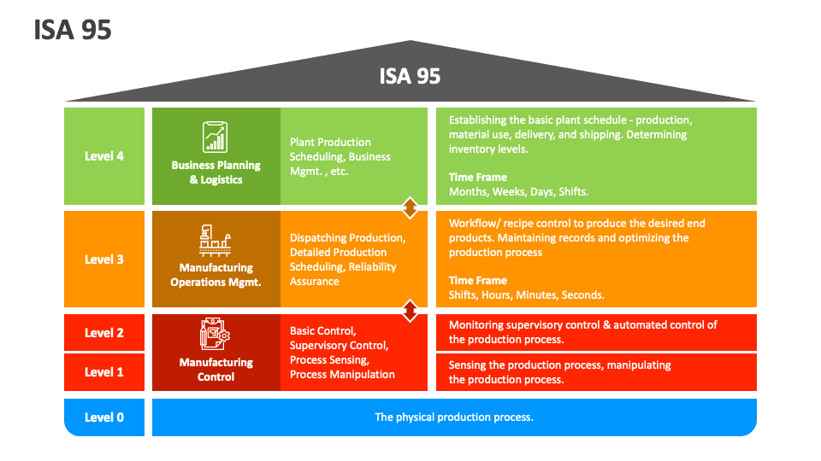
Legacy OT Asset Monitoring

Slide 11
Testimonianza
Dato che passo le giornate a districarmi tra L1 L2 e L3 (sostanzialmente gli strati ISA 95) si scopre che
1. le soluzioni industrial sono ampie e complesse
2. spesso gli interlocutori sono diversi e fanno scelte diverse
3. ogni volta si devono mettere d’accordo su come comunicare
Siamo ancora con le transfer table (tabelle disponda), è già tanto avere una API, un webhook non sanno nemmeno cosa sia, un messaggio è una flebile speranza.
Sull’MQTT sono tanti molto d’accordo, anche OPC/UA

Slide 12

Asset Monitoring from ISA To IoT Modern Data Warehousing
OTLP
Modern DataWarehouse
L3 Apps
SQL
Bronze Storage
Devices
(L1)
Cold Data
Cold Data
Hot Data
GW (L2)
Hot Data
Cold Data
Silver Gold Storage
Report
Embed Report
Warm Data
Warm Data
Cold Data
Cold Data
OLTP Data
Third Party OLTP Apps
OLTP DB

Slide 13
Asset Monitoring Real Time Analytics
Prescriptive Analytics
OLTP Real Time Analytics
Device
Hot Status+Performance Data
Modern DataWarehouse
Cold Data
Silver/Gold Data
-Xm X=TimeWindow
(almost) real time

Slide 14
Asset Monitoring (Cost Effective) Analytics
Prescriptive Analytics
Predictive Analytics
???
OLTP Real Time Analytics
Device
Hot Status Data
Warm Buffered Performance Data
Modern DataWarehouse
Cold Data
«dipende da...»
Silver/Gold Data
-Xm X=TimeWindow
-1/2m
(almost) real time

Slide 15
Il minuto mancante
È un momento non strutturato in cui si deve indagare cosa stia succedendo
Non ci sono tutti i dati
Bisogna compiere azioni (non sulla linea...a quello ci pensa l’automazione)
È un orientamento, ognuno declina come vuole o come può

Slide 16
Asset Monitoring from ISA95 to Unified Namespace
Approccio LLM «nuovo»
Time Series
Cold Data
Modern DataWarehouse
Device
Gateway
Unified Namespace
Cold Data
Hot Data
Hot Data
Approccio LLM «Tradizionale»
Silver/Gold Data
Warm Data
Warm Data

Slide 17
Cos’è uno Unified Namespace?
È una definizione difficile, che dice un po’ di cose, che fa sognare, ma che non dice tutto
From Real Time Automation…What is a Unified Namespace? (UNS) - Real Time Automation, Inc.
“…The Unified Namespace isn’t a standard. It’s not a technology. It’s sort of a philosophy and practice of unifying your data into a group of related elements in a way that makes the unified data more useful.…”
“…a method of organizing data from different sources into a coherent model (structure) that can be communicated and easily consumed by different kinds of data consumers…”

Slide 18
Cos’è uno Unified Namespace?
From Inductive Automation...What is Unified Namespace (UNS) - UNS Defined
“…A Unified Namespace (UNS) is the architectural foundation of successful Digital Transformation initiatives because it enables you to make data accessible from your entire enterprise to a single database. More specifically, a UNS is a standardized way to organize and name data, and it contains an enterprise’s structure and events in one communication interface…”
“…One of the most important benefits of a Unified Namespace architecture is that it creates a single source of truth with data standardization….”
“…A UNS must seamlessly connect many disparate systems to function correctly in an interconnected data ecosystem. To achieve this, a UNS uses a lightweight messaging protocol, UDTs, data modeling software, and a data broker to transfer contextualized data to the UNS database….”

Slide 19
Cos’è uno Unified Namespace?
Facciamo quello che fanno tutti: chiediamolo a Copilot!
Uno Unified Namespace (UNS) è un concetto utilizzato principalmente nell'industria 4.0 e nell'Internet of Things (IoT). Si tratta di un'architettura che permette di aggregare e organizzare dati provenienti da diverse fonti in un unico spazio di nomi. Questo consente una visione unificata e coerente dei dati, facilitando l'integrazione e l'interoperabilità tra sistemi diversi.
In pratica, uno UNS raccoglie dati da vari dispositivi, sensori, macchine e sistemi, e li rende accessibili attraverso un'unica interfaccia. Questo semplifica la gestione dei dati e permette di ottenere informazioni più complete e accurate per prendere decisioni informate.

Slide 20
Ma quindi che cosa è uno Unified Namespace?
Se volessimo essere pignoli (al contrario) tutto è permesso.
Un Data Lake?
Un DataWarehouse?
Un portale?
Si comprende che è un concetto IoT solo perchè ne parlano quelli dell’IoT, ma sarebbe applicabile (anzi è applicato) in altri contesti, ma senza chiamarlo Unified Namespace...

Slide 21

Demo

Slide 22
Trasforma il tuo dispositivo con l'Intelligenza Artificiale
Unstructured (Data?) Analysis with AI and Semantic Kernel

Slide 23
Siamo sicuri?
Siamo sicuri che l’intelligenza artificiale non sia così intelligente?
Non è che forse noi non siamo «così intelligenti»?

Slide 24
Unstructured (Data?) Analysis with AI and Semantic Kernel
«Unstructured»...ovvero come gestire il minuto mancante
Problemi:
Quali sono i problemi? Dipendono dal dominio
Difficile in prima battuta identificare degli strumenti...
...e di conseguenza una UI
Per questo motivo un LLM diventa «interessante»
«confrontarsi con LLM»
Poter sfruttare il momento «conversazionale» per estrarre compiere delle azioni
Non serve addestrarlo come si faceva con LUIS (dei Cognitive Services)
È un po’ come relazionarsi con Alexa o il Computer di Star Trek...

Slide 25
Cos'è Semantic Kernel?
Kernel centrale per orchestrare AI e plugin
Funzioni semantiche: prompt predefiniti (file .txt) legati a codice
Planner: genera piani dinamici per raggiungere obiettivi complessi
Memoria vettoriale: integrazione con store semantici per ricerca contestuale
Funzioni native: metodi .NET che interagiscono con AI

Slide 26
Caratteristiche principali
È un SDK open source di Microsoft
Facilita l'integrazione dei LLM (come OpenAI, Azure OpenAI) nelle app .NET
Supporta prompt engineering, orchestrazione AI, pianificazione e plugin

Slide 27
I plug-in
Plugin = gruppo di funzioni semantiche e/o native
Funzioni possono essere:
solo prompt (semantic)
codice C# puro (native)
mix di entrambi
Facile estensione per creare agenti intelligenti

Slide 28
Demo

Slide 29
Trasforma il tuo dispositivo con l'Intelligenza Artificiale
Organizzare le azioni

Slide 30
Organizzare le azioni
Un LLM per sua natura deve ricevere un prompt, una firma...
Questo può essere espresso attraverso una API

Slide 31
OpenAPI
OpenAPI (ex Swagger) è una specifica per descrivere API REST.
Permette la generazione automatica della documentazione e client
Nuova UI «automatica»: Scalar
Supportato nativamente in ASP.NET, ora prossimi alla 10
Marco Minerva
https://www.youtube.com/watch?v=AJAk7oylArQ
https://www.youtube.com/watch?v=7Ayoi5IdgH0&t=687s

Slide 32
Demo

Slide 33
Trasforma il tuo dispositivo con l'Intelligenza Artificiale
MCP: Il nuovo standard?

Slide 34
Cos’è il Model Context Protocol (MCP)
Protocollo semantico per interagire con modelli concettuali
Definisce intenti, contesti, entità, operazioni in modo astratto
Indipendente dalla tecnologia di trasporto
Obiettivo: interoperabilità e intelligenza tra sistemi
Creato da Anthropic (quelli di Claude)
https://modelcontextprotocol.io/specification/2025-03-26

Slide 35
Struttura del MCP
Intenti: cosa vuole fare il client (es. 'Get', 'Create')
Contesto: informazioni semantiche (modello, dominio, ecc)
Entità: istanze o classi coinvolte
Risposta: semantica, non solo dati raw

Slide 36
Cos’è JSON-RPC
Protocollo remoto leggero basato su JSON
Chiamate a metodi remote con parametri
Indipendente dal trasporto (HTTP, WebSocket, ecc)
Formato semplice: method, params, id, result
https://www.jsonrpc.org/specification

Slide 37
MCP vs OpenAPI
Caratteristica | MCP | OpenAPI
Obiettivo | Semantica e interoperabilità | Descrizione API RESTful
Focus | Cosa significa l’azione | Come fare una chiamata
Validazione | Semantica + struttura | Solo struttura
Evoluzione | Modellabile | Rigidamente descrittiva

Slide 38
Protocolli per MCP
MCP supporta diversi meccanismi di trasporto:
Standard I/O (stdio) - il più comune per applicazioni desktop
Server-Sent Events (SSE) - per applicazioni web
WebSocket - per comunicazione bidirezionale in tempo reale

Slide 39
Demo

Slide 40
Trasforma il tuo dispositivo con l'Intelligenza Artificiale
Conclusioni

Slide 41
Conclusioni
I due problemi io penso a valle di questo lavoro con la generative AI (in senso generale, non contemplando il Vibe Coding)
Dati, Dati, Dati, Dati, Dati, Dati, Dati, Dati,Dati, Dati, Dati, Dati,Dati, Dati, Dati, Dati,
L’AI «Pensa» più di quello che «pensiamo» noi

Slide 42

Resources
https://github.com/marcoparenzan/TheAIThing
https://github.com/marcoparenzan/communityactivity/tree/main/Myself/2025

Slide 43








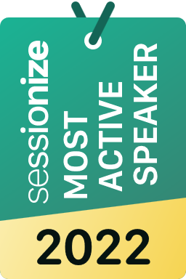



Sono Marco Parenzan: grazie!
marcoparenzan.bsky.social
marco_parenzan
marcoparenzan
marcoparenzan
marcoparenzan

